Slide 1


ぜ い り し
税理士による
租税教室
日本税理士会連合会

Slide 2
今日のお話
税金はなぜ必要なの？
日本の財政と課題
税金の集め方・使い方
税金から見た民主主義
キーワードは「公平」

Slide 3
税金を通して
学んでほしいこと
・思 い や り
・私たちが主人公

Slide 4

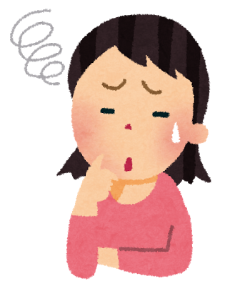
税金はなぜ必要なの？
なくても困らないし、
使えるお金が増えるから
ない方がいいと思う。
もしなかったら、困ることが出てくるんじゃないかしら？
税金は、何に
使われてるのかな？

Slide 5





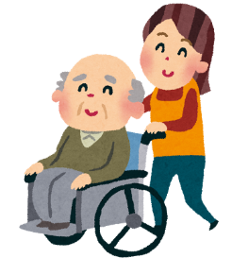

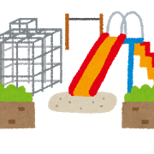
税金はこんなところに使われている
道路整備
ダム
消防署
市民病院
警察署
介護
教育
公園

Slide 6
何のために
豊かな
生活のため
道路整備
ダム
消防署
安心して
暮らせるように
健康に
生きるため
市民病院
警察署
文化的に
暮らせるように
介護
教育
公園

Slide 7
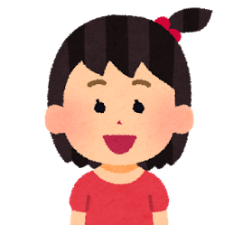
税 金 ク イ ズ①
次のうち、税金で負担した公立の
小学生１人あたりの年間教育費は
いくらでしょうか？
① 約３０万円
② 約６０万円
③ 約９０万円

Slide 8
答え
③ 約９０万円
教科書代、学校の建設費、机、いすの購入費、
先生の給料などを含めると１人あたりの全国平
均の金額は約９０万円になります。

Slide 9


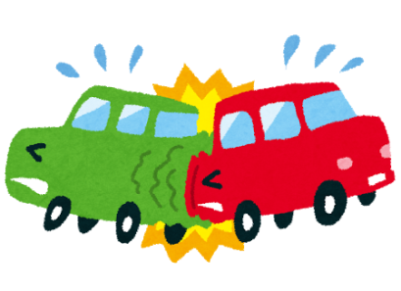
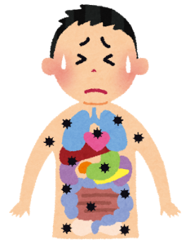
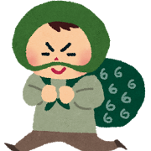

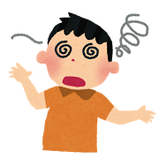
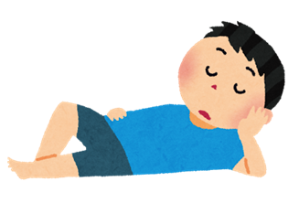
税金がなかったら
道路整備
ダム
消防署
市民病院
警察署
介護
教育
公園

Slide 10
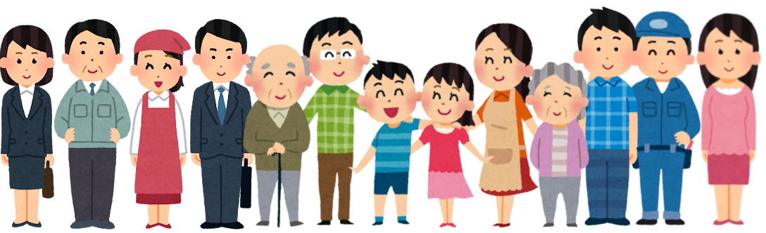
税金はみんなのために
税金は…
みんなが負担して
みんなのために使う
みんなの幸せのために
何となくわかった
ような気がする。

Slide 11
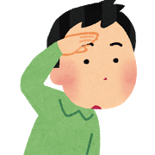
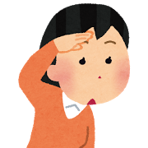
財政の現状と今後の課題
未来

Slide 12
日本の財政
令和８年度一般会計当初予算
支出
借金
(約30兆円)
税金等による収入
(約122兆円)
(約93兆円)

Slide 13
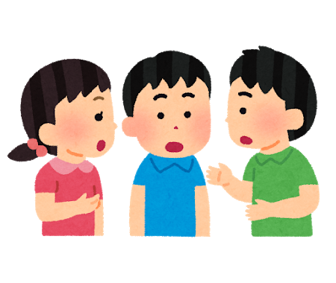
今後の課題
解決方法は
１．増税して収入を増やす
２．支出を減らす
３．……

Slide 14
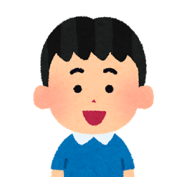
税 金 ク イ ズ②
日本の主な税金は、何種類くらいあるでしょう？
① 約２０種類
② 約５０種類
③ 約１００種類

Slide 15
答え
② 約５０種類
消費税、固定資産税、自動車税、酒税、たばこ税、法人税、所得税、相続税、贈与税、揮発油税、石油石炭税、航空機燃料税、石油ガス税、とん税、印紙税、自動車重量税、登録免許税、関税、住民税、事業税、不動産取得税、鉱区税、狩猟税、国際観光旅客税、地方消費税、ゴルフ場利用税、軽自動車税、鉱産税、都市計画税、水利地益税、共同施設税、宅地開発税、国民健康保険税、入湯税などがあります。

Slide 16
税金の集め方
キーワードは「公平」

Slide 17
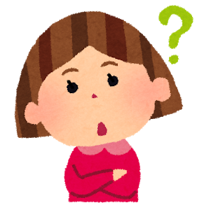
公平に集めるって？
どうやったら、公平に集められるかな？
・みんなから同じ金額？
・多く持ってる人が全額負担？
・みんなから同じ率で？
・負担能力に応じて？
どうしたらいいの？

Slide 18

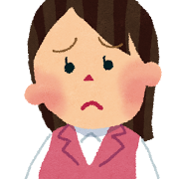
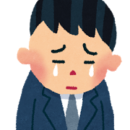
①みんなから同じ金額を集める
 | 持っている お金 | 集める お金 | 残り
Ａさん | 700 | 100 | 600
Ｂさん | 250 | 100 | 150
Ｃさん | 50 | 100 | -50
計 | 1,000 | 300 | 700
みんな同じ金額
だから平等よね！
何でＡさんと同じ金額なの！
払えないよ！

Slide 19
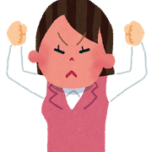
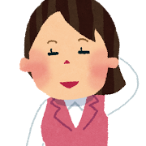

②特定の人が全額負担する
 | 持っている お金 | 集める お金 | 残り
Ａさん | 700 | 300 | 400
Ｂさん | 250 | 0 | 250
Ｃさん | 50 | 0 | 50
計 | 1,000 | 300 | 700
私だけ払うの？
ラッキー！
ラッキー!!

Slide 20
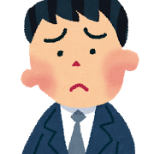
③みんなから同じ率で集める
 | 持っている お金 | 一律 30% | 残り
Ａさん | 700 | 210 | 490
Ｂさん | 250 | 75 | 175
Ｃさん | 50 | 15 | 35
計 | 1,000 | 300 | 700
まだキツいよ！
生活できない！

Slide 21
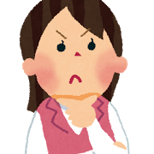
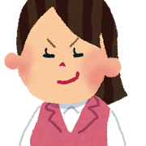
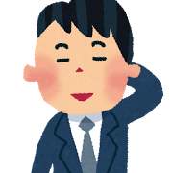
④負担する能力に応じて集める
 | 持っている お金 | 累進税率 | 残り
Ａさん | 700 | 245 (35%) | 455
Ｂさん | 250 | 50 (20%) | 200
Ｃさん | 50 | 5 (10%) | 45
計 | 1,000 | 300 | 700
しょうがないか！
これは公平ね！
これなら払える！

Slide 22
どれが公平な集め方？
①みんなから同じ金額を集める方法
②特定の人が全額負担する方法
③みんなから同じ率で集める方法
④負担する能力に応じて集める方法

Slide 23







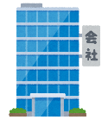
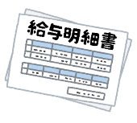
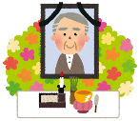

いろいろ組み合わせたら公平かな？
みんなから同じ金額を集める
しょうひぜい
消費税
しんりんかんきょうぜい
森林環境税
※
※同じ金額の同じ商品を買った人はどんな人でも同額の消費税を負担するという意味です。
特定の人が全額負担
こていしさんぜい
固定資産税
じどうしゃぜい
自動車税
しゅぜい
酒 税
たばこ税
同じ率で集める
ほうじんぜい
法人税
負担する能力に応じて集める
しょとくぜい
所得税
そうぞくぜい
相続税
ぞうよぜい
贈与税

Slide 24
税金の使い方
キーワードは今度も「公平」

Slide 25
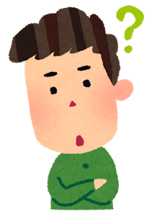
公平に使うって？
どうやったら、公平に使えるかな？
・豊かな生活のため？
・健康に生きるため？
・文化的に暮らせるように？
・安心して暮らせるように？
むずかしい！

Slide 26
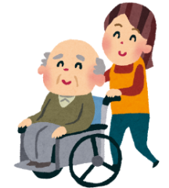

豊かなまちづくり①
健康で文化的・豊かな生活をおくるために必要なものは何？
いくらかかるかな？
道路整備 | １００億円
公園 | ５億円
市民病院 | ３０億円
介護 | ４０億円
教育 | ９０億円
飛行場 | ３００億円
ダム | ４００億円
消防署 | ２０億円
警察署 | １５億円
合計 | １０００億円
予算 | ７００億円
差引 | -３００億円
道路整備
介護
ダム
公園
教育
消防署
市民病院
飛行場
警察署

Slide 27

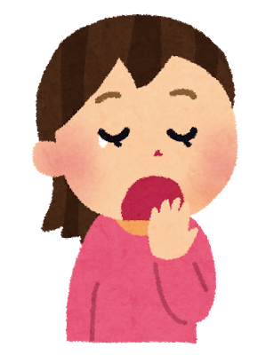



豊かなまちづくり②
ややこしい話は苦手だけど、無駄なものを減らせばいいんじゃない
ダムは今じゃなく
てもいいと思う
うちのおばぁちゃんは、介護が必要
優先順位を
つけたらい
いと思う
減らすものと
借金で行うもの
と分けたらいい

Slide 28
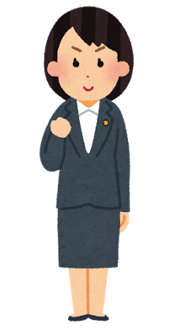
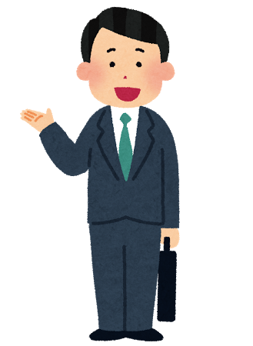

豊かなまちづくり③
みんなの将来だから、税金を何に使うのか
よく話し合って決めることが大事だよ。
決めたことは、みんなにはね返ってくるよ。
皆一人一人が主人公だから…
答えは…

Slide 29
次のキーワードは
「民主主義」

Slide 30
税を通して民主主義を考える
日本国憲法
基本的人権の尊重
国民主権
平和主義
私たち
選挙
関心・意見
国 会
公平に集められているかな？
有効に使われているかな？
租税法律主義
ルール（法律）
納税の義務
税の使い道
税の集め方
申告納税制度
みんなが出し合う

Slide 31

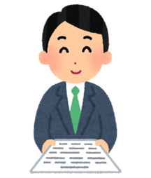


申告納税制度
自分で申告
税
金
納税者
税務署
税理士に依頼して申告

Slide 32
宿 題
・思 い や り
・私たちが主人公
期限：大人になるまで

Slide 33
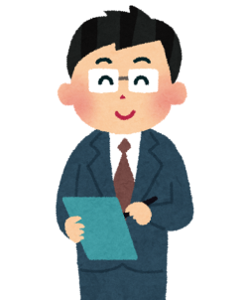

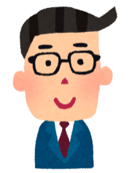
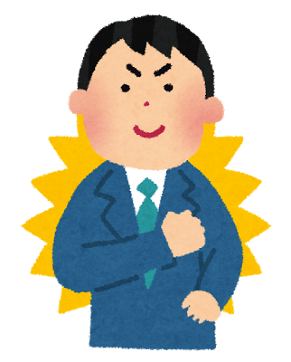
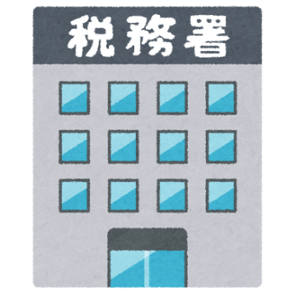

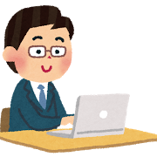

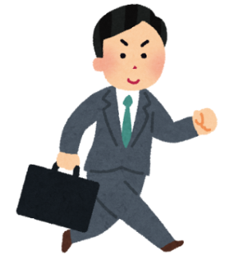
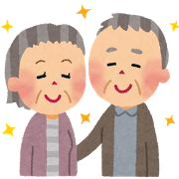
税理士の仕事
経営の
相談
会社の
税金
相談
個人の
税金
資金の
相談
書類作成
税金
かかるかな？
書類は
どう書くの？
信頼
代理

Slide 34

信頼の税理士バッジ

